Slide 1
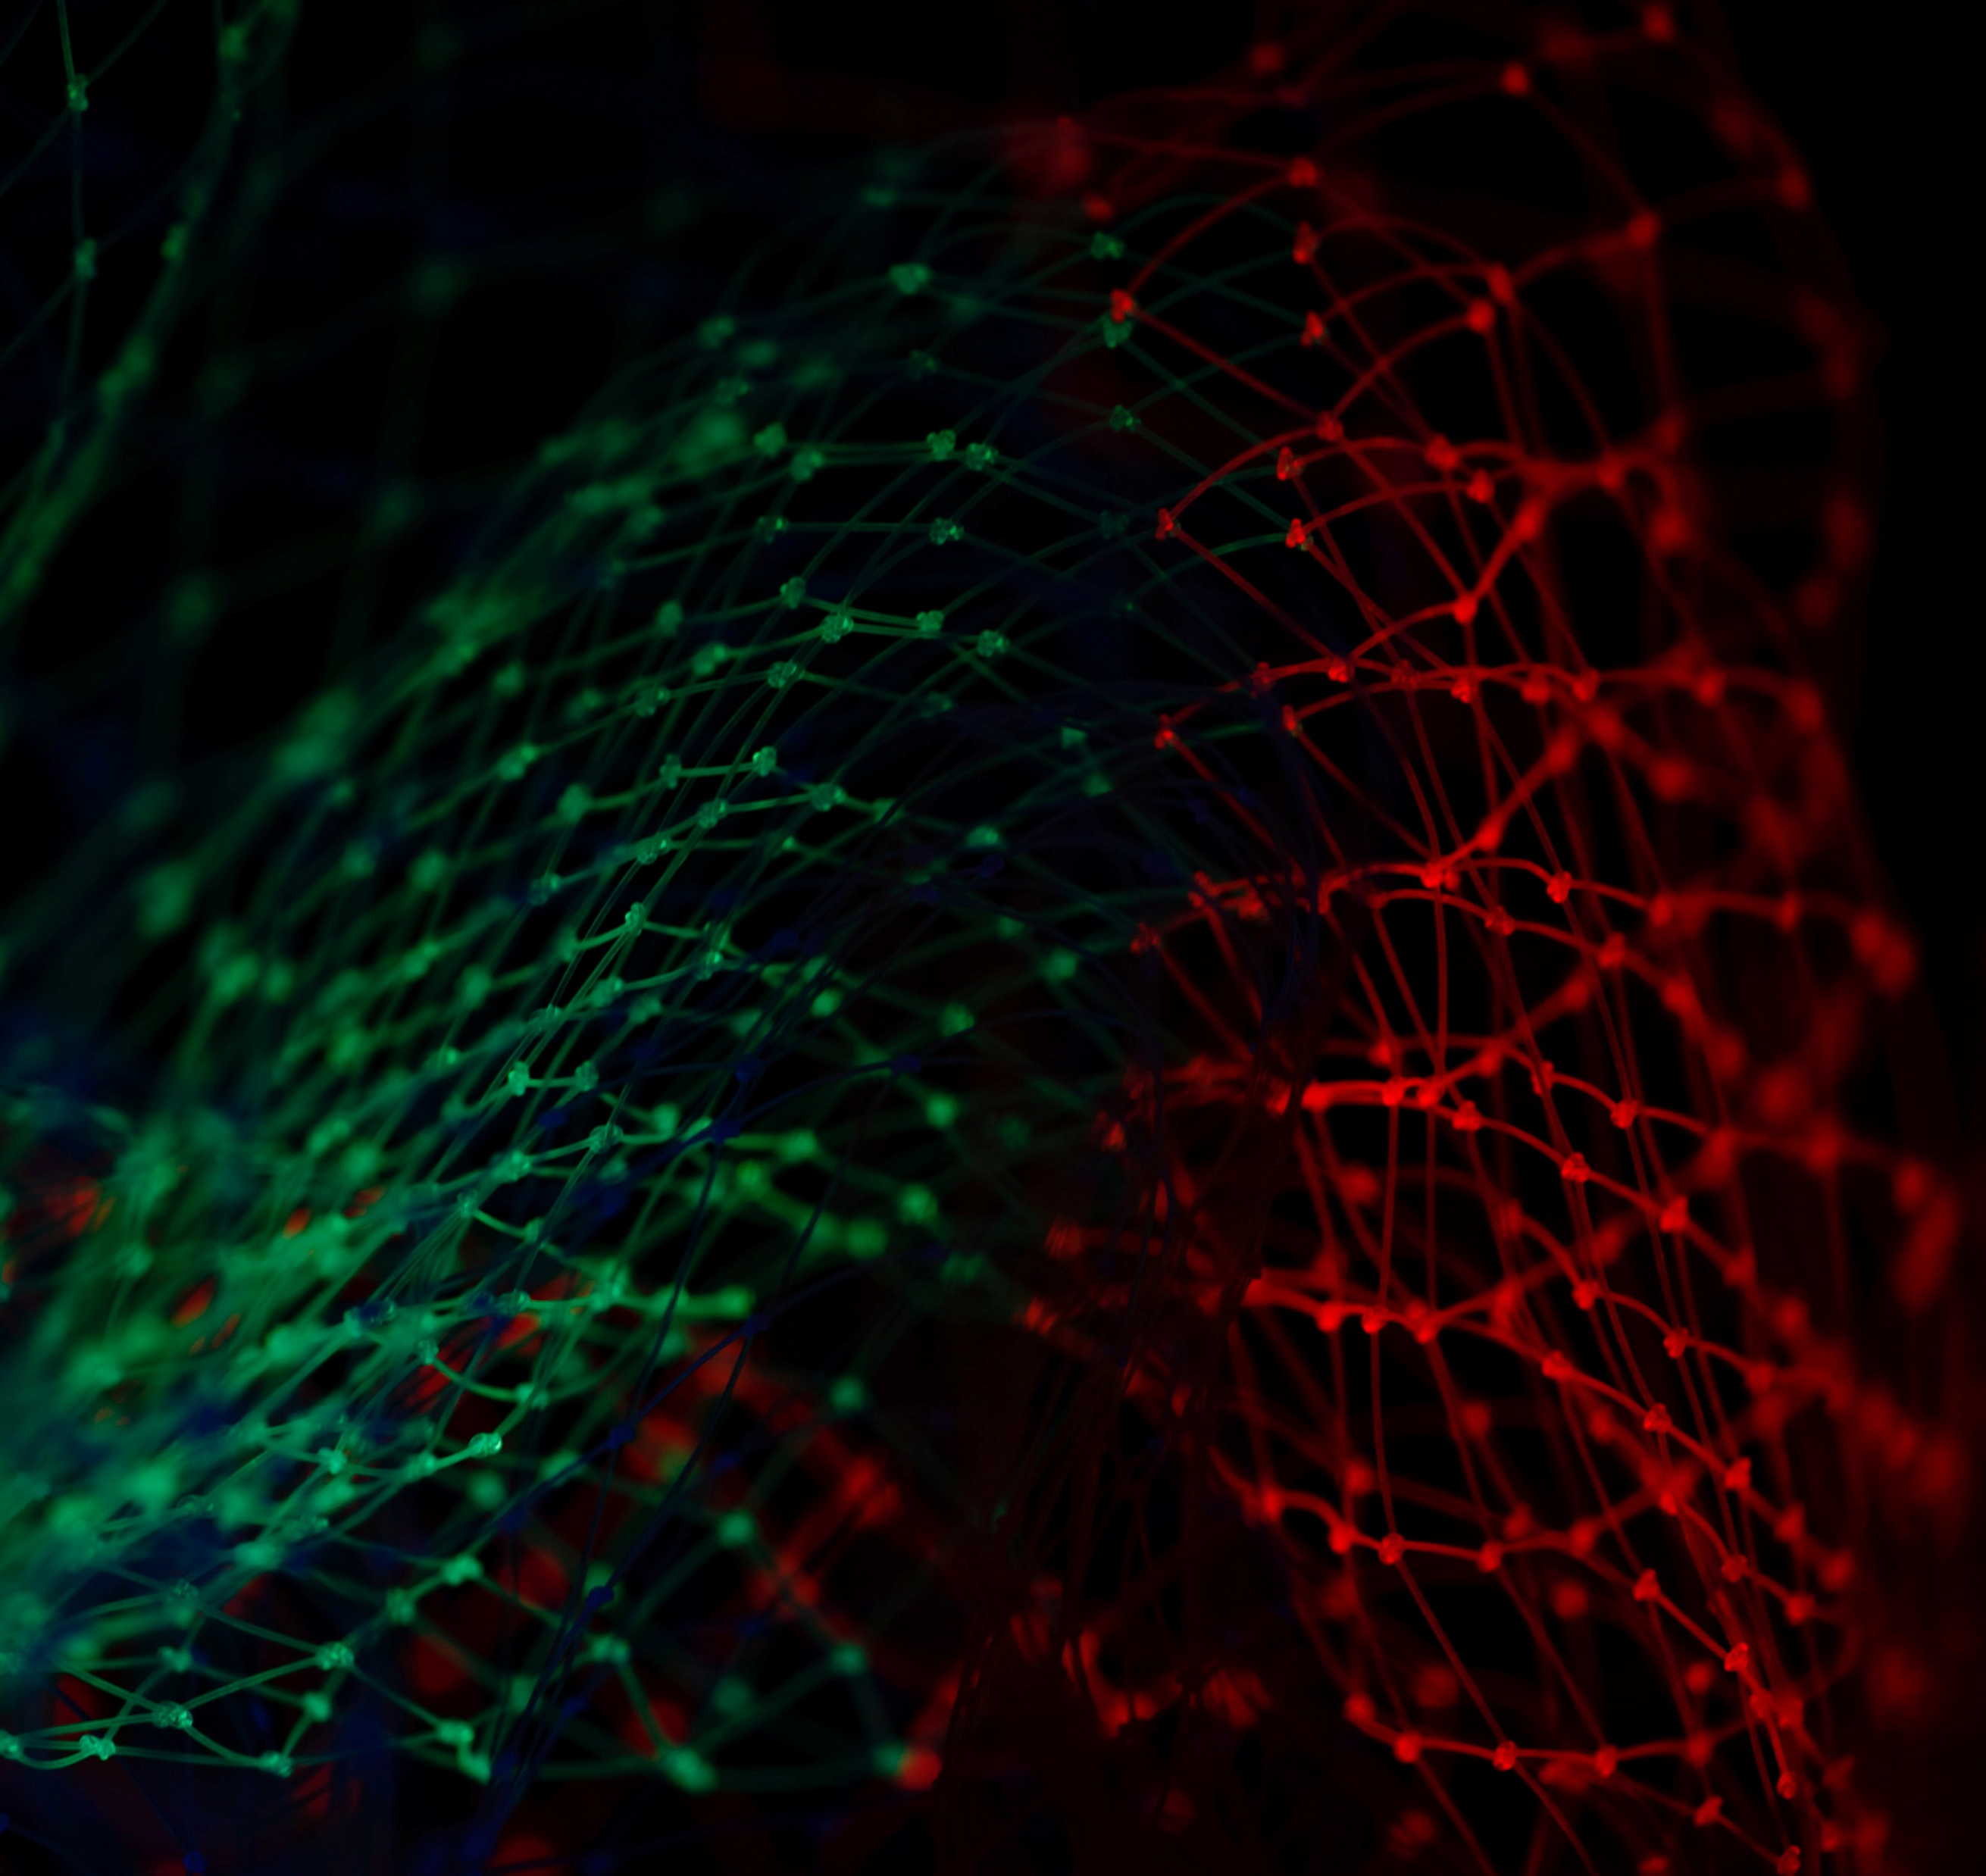
HAI Lecture
Chapter 14. 합성곱 신경망을 사용한 컴퓨터 비전
Hands-On Machine Learning
with Scikit-Learn, Keras & TensorFlow

Slide 2

14.1 시각 피질 구조
14.2 합성곱 층
14.3 풀링 층
14.4 CNN 구조
14.5 케라스를 사용해 ResNet-34 CNN 구현하기
INDEX
14.6 케라스에서 제공하는 사전훈련된 모델 사용하기
14.7 사전훈련된 모델을 사용한 전이 학습
14.8 분류와 위치 추정
14.9 객체 탐지
14.10 시맨틱 분할
HAI 2021

Slide 3
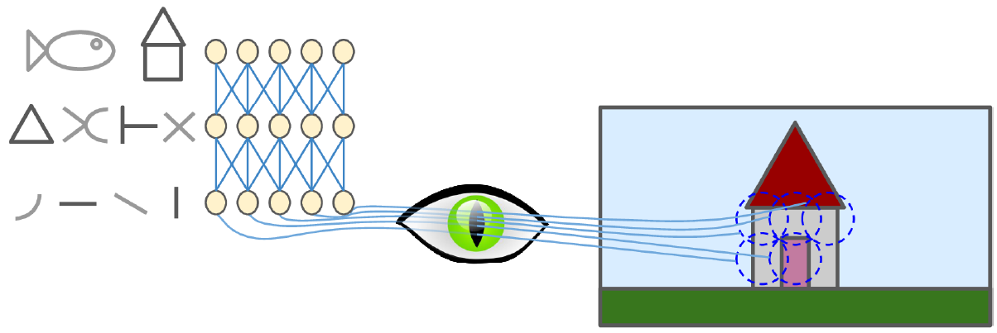
14.1 시각 피질 구조
in 1958, 시각 피질 안의 많은 뉴런들이 작은 국부 수용장을 가진다는 것이 밝혀짐
어떤 뉴런은 수평선 이미지에만, 어떤 것은 다른 각도 선분에 반응함
또 어떤 뉴런은 큰 수용장을 가져 저수준 패턴이 조합된 더 복잡한 패턴에 반응
고수준 뉴런이 이웃한 저수준 뉴런의 출력에 기반한다.
HAI 2021

Slide 4
14.2 합성곱 층
합성곱 층(convolutional layer)
HAI 2021

Slide 5
14.3 풀링 층
(여기에 내용 입력)
HAI 2021

Slide 6
14.4 CNN 구조
(여기에 내용 입력)
HAI 2021

Slide 7
14.5 케라스를 사용해 ResNet-34 CNN 구현하기
(여기에 내용 입력)
HAI 2021

Slide 8
14.6 케라스에서 제공하는 사전훈련된 모델 사용하기
(여기에 내용 입력)
HAI 2021

Slide 9
14.7 사전훈련된 모델을 사용한 전이 학습
(여기에 내용 입력)
HAI 2021

Slide 10
14.8 분류와 위치 추정
(여기에 내용 입력)
HAI 2021

Slide 11
14.9 객체 탐지
(여기에 내용 입력)
HAI 2021

Slide 12
14.10 시맨틱 분할
(여기에 내용 입력)
HAI 2021

Slide 13

Thank You

